Slide 1
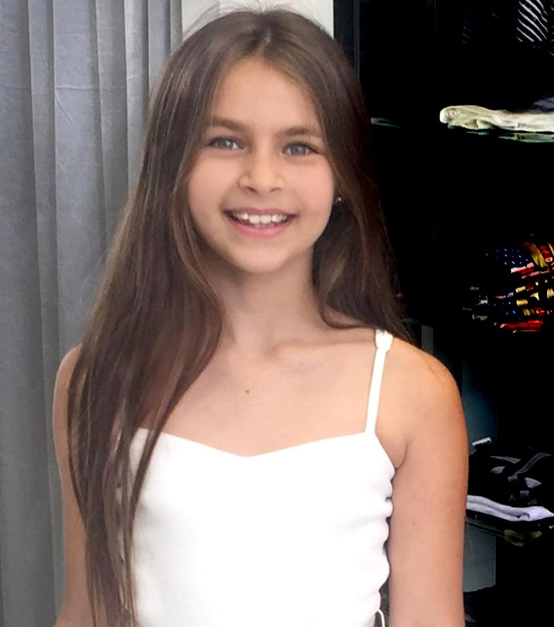
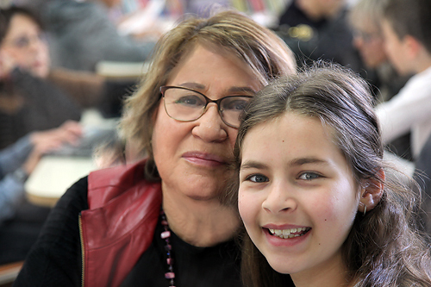
משפחת ניר לדורותיה
סיפרו וכתבו: סבתא עפרה ניר-גל
וירדן ניר
במסגרת "קשר רב דורי"
המשפחה שלנו קטנה ומלוכדת.
באחת מתקופותיה הקשות של המשפחה טבעה רינת, בת הדור השני במשפחה והדודה שלי, את השם "משפחת ניר לדורותיה".
את שם המשפחה ניר, סבא שמוליק וסבתא עפרה בחרו לפני שהתחתנו.
כיום יש לנו במשפחה הרבה נירים: ניר כשם משפחה וכשם פרטי, ואפילו בשם רינת מסתתר ניר הפוך. ובעתיד יהיו לנו ודאי עוד הרבה נירים במשפחה.
סבתא עפרה היא אם המשפחה ושם השושלת הקטנה שלנו "ניר", מתחיל עם סבתא עפרה וסבא שמוליק (שאנו נכדיו, לא זכינו להכיר אלא מסיפורים ותמונות בלבד).
Notes:
אז איך הכל התחיל?

Slide 2
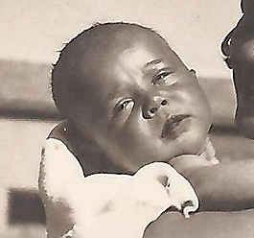
1939
פרוץ מלחמת העולם השניה
1939 פרוץ מלחמת העולם השנייה ופלישת הצבא הגרמני לפולין. לעולם זה נולדו, סבתא עפרה, סבא שמוליק וסבא אורי
Notes:
סוף 1939 – פרוץ מלחמת העולם השנייה ופלישת הצבא הגרמני לפולין. מהלך שפתח את מלחמת העולם השניה.

Slide 3
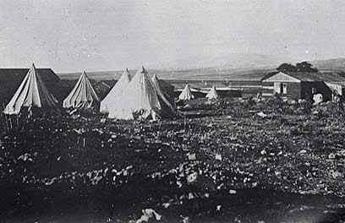
1939
ישראל – לפני קום המדינה
קיבוץ גת
1939 – ישראל לפני קום המדינה ושלטון המנדט.
קיבוץ גת אל מול פאלוג'ה ומוקף בכפרים ערביים – וכאן סבתא עפרה גדלה.

Slide 4
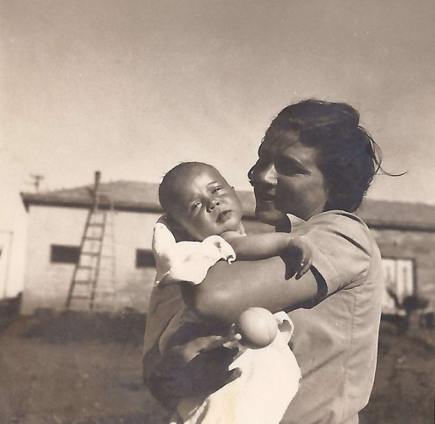
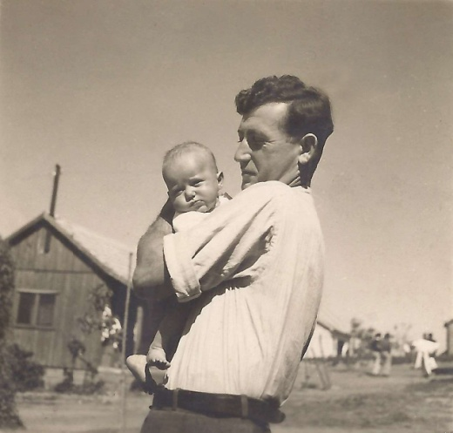
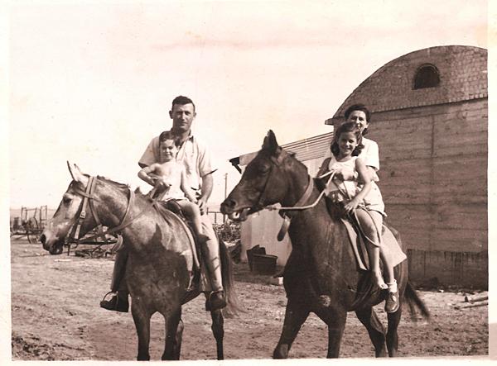
בקיבוץ גת אל מול פאלוג'ה ומוקף בכפרים ערביים כאן סבתא עפרה גדלה.
בת לשנקה ומאיר ארזי - סבתא וסבא רבא של ירדן, ליאור, ניר, בר ודין
שנקה ארזי
מאיר ארזי
1987 על הסוסות לילית ודרוזית – בקיבוץ גת, יום הולדת 8 של עפרה
על הסוסה דרוזית - סבתא רבא שנקה עם עפרה
על הסוסה לילית – סבא רבא מאיר עם מיכה אח של עפרה

Slide 5
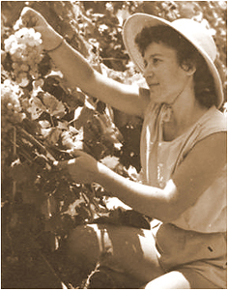
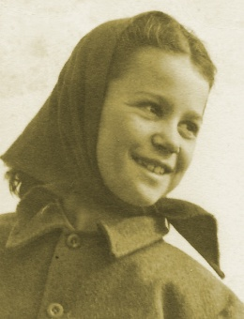
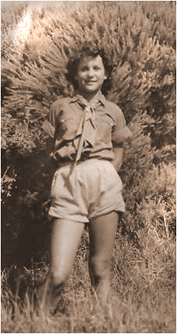
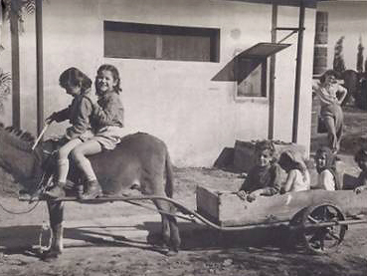
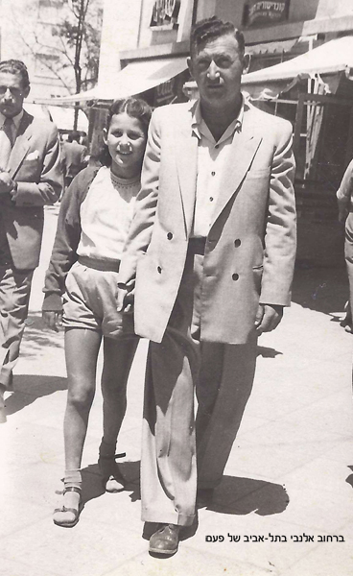
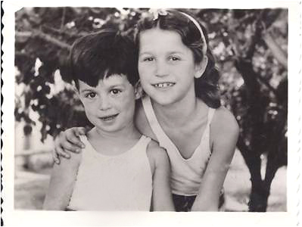
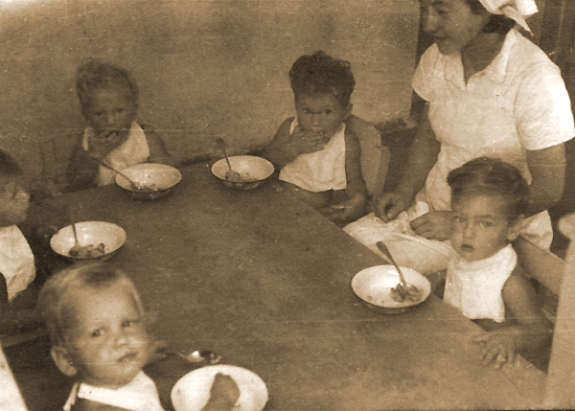
ילדות בקיבוץ
עובדת בכרם
בגת במלחמת העצמאות
חולצה כחולה ושרוך לבן
דיוֹ.... טיול בשבילי הקיבוץ
עם אהאח מיכה
ארוחה משותפת
בתל-אביב של פעם

Slide 6
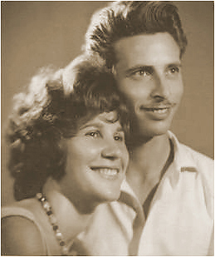
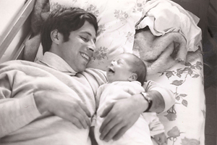
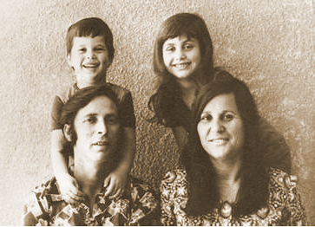
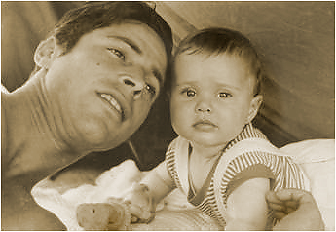
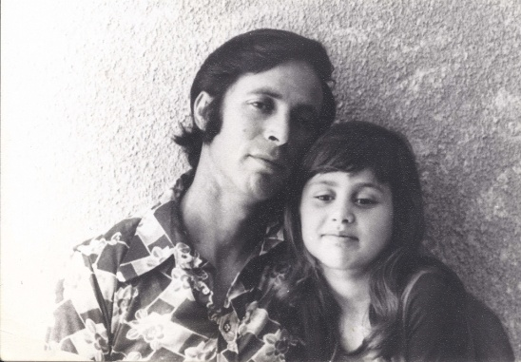
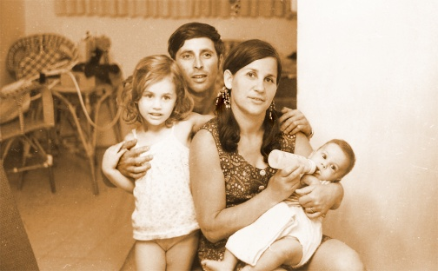
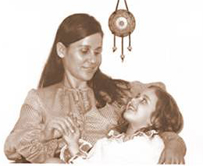
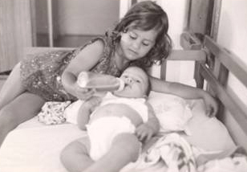
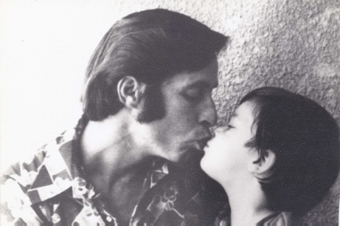
משפחת ניר - ימי התום
וימי התום עברו חלפו עברו להם כל כך מהר...

Slide 7
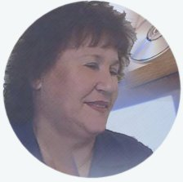
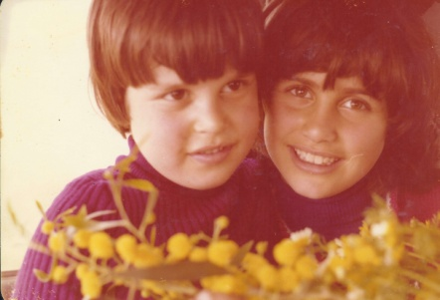
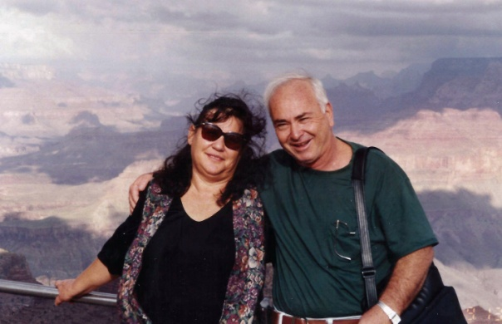
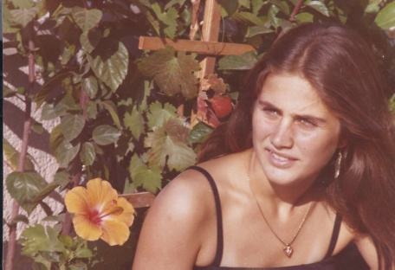
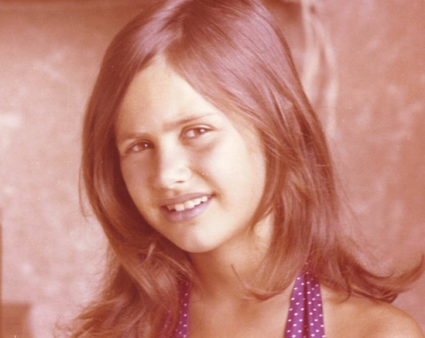
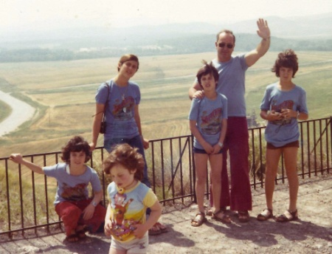
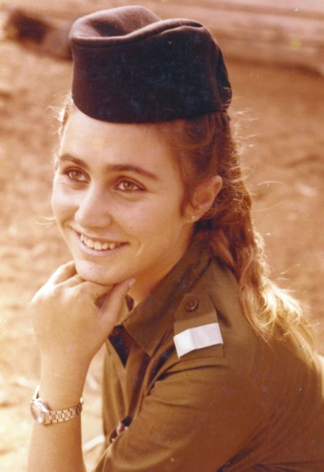
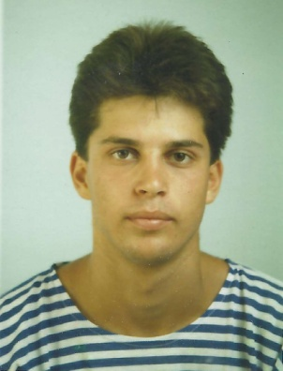
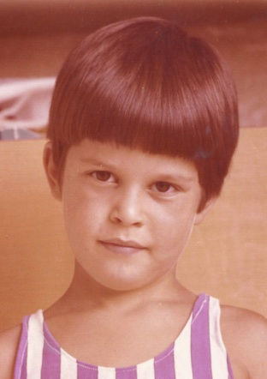
ממשיכים מתבגרים ומתגברים
קריירה
אורי גל
לימודים אקדמיים
רינת
דודי

Slide 8
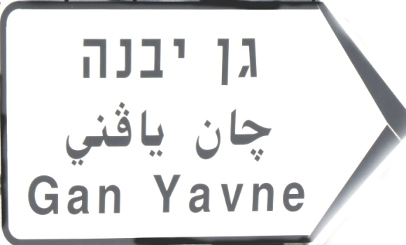
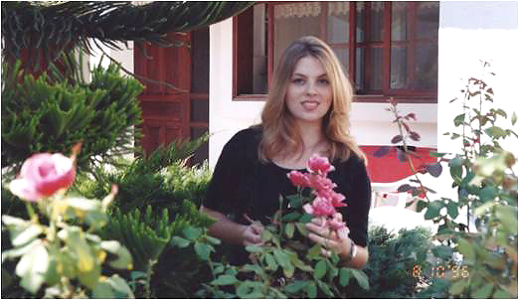
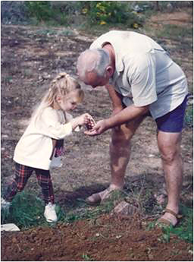
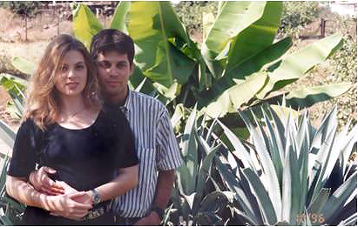
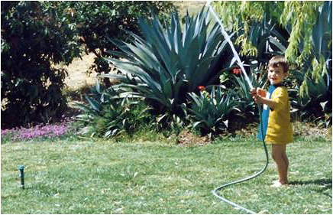
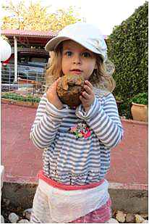
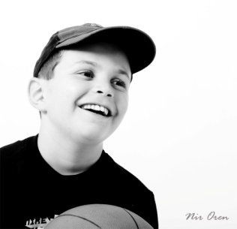
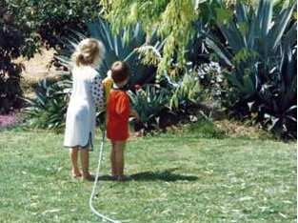
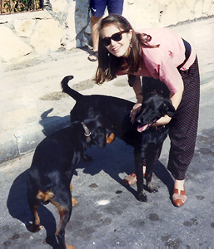
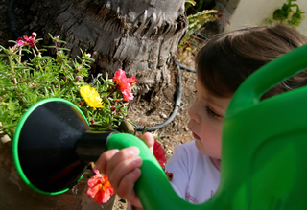
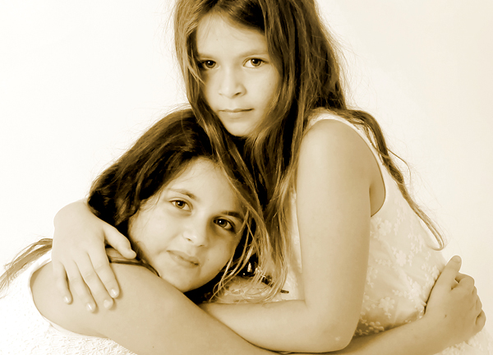
גן יבנה
הגשמת חלום – מהעיר אל הכפר
גן יבנה
מוזיקה הגוזלים שלי
בסטודיו של סבתא
אצל סבתא וסבא בגן יבנה

Slide 9
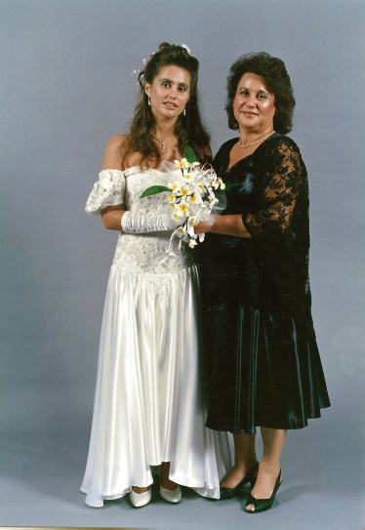
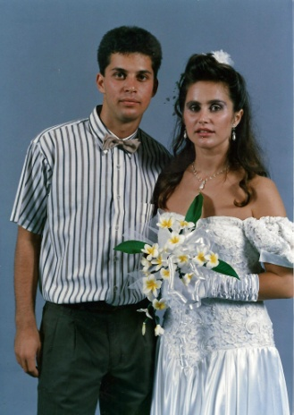
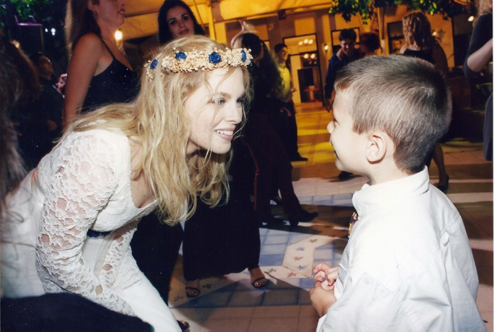
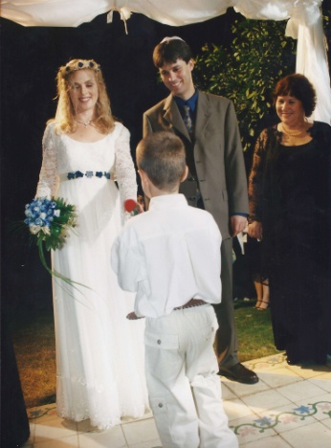
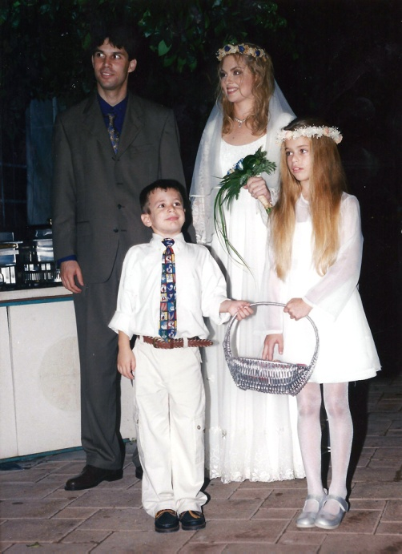
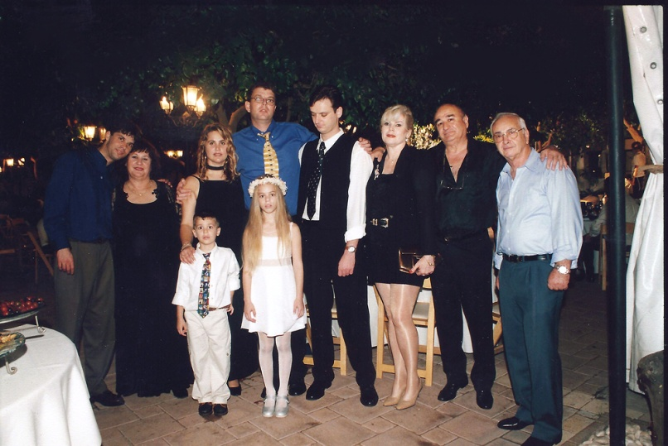
גן יבנה
מזל טוב מתחתנים ובונים קן חדש
גן יבנה
מוזיקה הגוזלים שלי
Notes:
http://www.youtube.com/watch?v=vkiv2jHaWsg&feature=kp

Slide 10
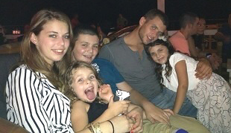
גן יבנה
זמן הנכדים ...
דין, בר, ניר, ליאור וירדן
גן יבנה
מוזיקה הגוזלים שלי

Slide 11
וגם אנו הנכדים כבר גדולים

Slide 12
ואפילו השנה זכינו לחתונה של דין, הנכדה הראשונה במשפחה והאחיינית היפה שלי

Slide 13
מחוויות הפעילות בפרויקט הרב גילי -
ואני, ירדן, גם מצטלמת וגם מצלמת
עם סבא אורי
וגם אחותי ליאור בפרויקט הרב דורי

Slide 14
ואני הצלמת –
וסבתא צוחקת עלי – שאפילו את הפוזות של הצלמים
אני עושה.

Slide 15
האהבה רק גדלה ומתרחבת...
והנכדים גדלים ומתחילים לפרוח מהקן והמשפחה מתרחבת
אז נאחל לכלם הצלחה באשר ילכו ונתפלל...
https://www.youtube.com/watch?v=mOd-hetRES0
Notes:
http://www.youtube.com/watch?v=vkiv2jHaWsg&feature=kp

Slide 16
Notes:
http://www.youtube.com/watch?v=vkiv2jHaWsg&feature=kp

